Slide 1
Elementos de análisis espacial
5. Productos Derivados
Clase: Sensoría Remota

Slide 2
Que vamos a revisar?
Ya hablamos sobre adquisición de datos, desarrollo de bases de datos y elementos de cartografía.
En esta oportunidad hablaremos a cerca de una de las funciones primarias de los SIG… Análisis Espacial (AE).
Hablaremos un poco sobre técnicas básicas.
Definiremos conceptos sobre modelos y repasaremos algunas de las técnicas simples usadas AE.
Aquí solamente veremos aproximaciones vectoriales no estadísticas.

Slide 3
Análisis espacial y definición de modelos
AE: intenta modelar objetos físicos y procesos asociados a estos objetos.
Estos objetos o procesos pueden ser naturales o creados por el hombre.
Modelos→ abstracciones y descripción del mundo real (parte del mismo) y procesos reales. (McDonnel andKemp 1995)
En SIG→ representaciones digitales de objetos y procesos.
En SIG los modelos caen en dos categorías: Modelos cartográficos y algebra de mapas.

Slide 4
Análisis espacial y definición de modelos
En Modelación Cartográfica: creamos un set de operaciones de datos que interaccionan entre sí, que toman información cruda o derivada y simulan el proceso de toma de decisiones.
Puede realizarse con información raster o vector.
Algunos ejemplos clásicos de modelación cartográfica son los modelos de aptitud/capacidad de distribución de especies.

Slide 5
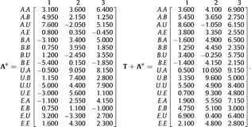
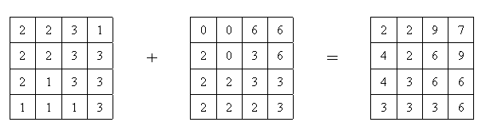
Análisis espacial y definición de modelos
Los modelos algebraicos: conllevan el uso de operaciones algebraicas sobre mapas raster, en la misma manera que se haría la operación sobre números simples.
Raster_A + Raster_B = Raster_C
En este ejemplo las celdas del rastel A y el B son sumadas (recuerden que las celdas son números) y los valores de las celdas en raster C son producto de esta suma.

Slide 6
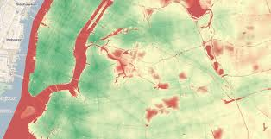
Análisis espacial y definición de modelos
Aunque las operaciones para los modelos algebraicos de mapa son descritas como si fueran números simples→ representan tantos números como celdas en el raster (a menudo millones).
Estos modelos pueden ser muy simples o complejos dependiendo de la transformación que se haga. Las operaciones pueden ser locales, de vecindario o de zona…
No se cubrirán modelos de esta naturaleza en el curso (los veo en la maestría).

Slide 7

Resumen sobre las categorías de AE
El espectro de AE es mucho más amplio de lo que se puede abarcar en un par de clases. Es por esto que hablaremos solamente del análisis vectorial no estadístico (aunque de pronto los rasters se van a colar…)
El las siguientes diapositivas discutiremos seis categorías de modelado y ejemplificaremos cada una de ellas.
Las categorías discutidas serán revisadas en orden progresivo de dificultad.

Slide 8
Resumen sobre las categorías de AE
Las siguientes son las categorías de AE que discutiremos:
Mapeando donde están las cosas: reconocimiento de patrones en mapas
Mapeando lo más y lo menos: Usando cantidades para encontrar patrones en datos.
Mapeando densidad: Usando concentraciones para encontrar patrones en datos.
Encontrando que hay dentro: descubriendo si hay alguna actividad ocurriendo dentro del área.
Encontrando que hay cerca: descubriendo si hay alguna actividad ocurriendo cerca de un objeto.
Mapeando el cambio: Usando cambios en el tiempo para encontrar patrones en datos

Slide 9
Mapeando donde están las cosas:
Los objetos muchas veces son mapeado para encontrar patrones, estos patrones en ocasiones explican el fenómeno que ocurre.
Esta simple forma de análisis requiere geometría (puntos, líneas y polígonos) y atributos→ SIG herramienta ideal.
El usuario es responsable de:
-Corte de datos.
-Determinación de clases
-Símbolos de despliegue
-Identificación de patrones

Slide 10
Mapeando mas y menos:
El mapeo de cantidades proporciona mapas con más información que la simple ubicación de las cosas.
El mapeo de más y de menos requiere información geométrica y atributos cuantificables.
Como en el mapeo de ubicaciones tendrás que decidir→ ¿qué datos cuentan mejor y más efectivamente mi historia?
Quien crea el mapa debe decidir a cerca de normalización y clasificación de los datos. No olvidar la simbolización como parte del proceso de creación.

Slide 11
Mapeando mas y menos:
Los colores la clave y los matices de los mismos son muy importantes al mapear cantidades.
Usualmente se usan colores claros para cantidades pequeñas y colores oscuros o chillantes para cantidades grandes.

Slide 12
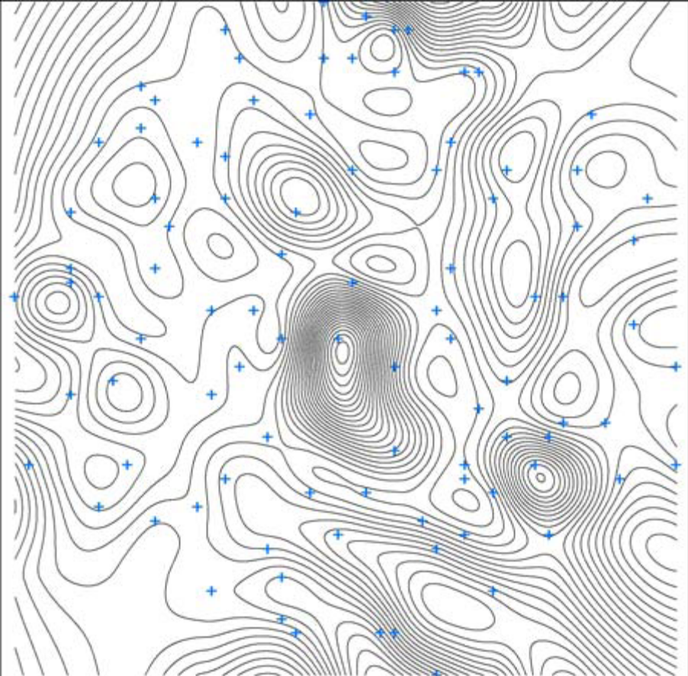
Mapeando mas y menos:
El mapeo de más o menos se puede llevar a cabo por interpolación de contornos entre los puntos de colecta.

Slide 13
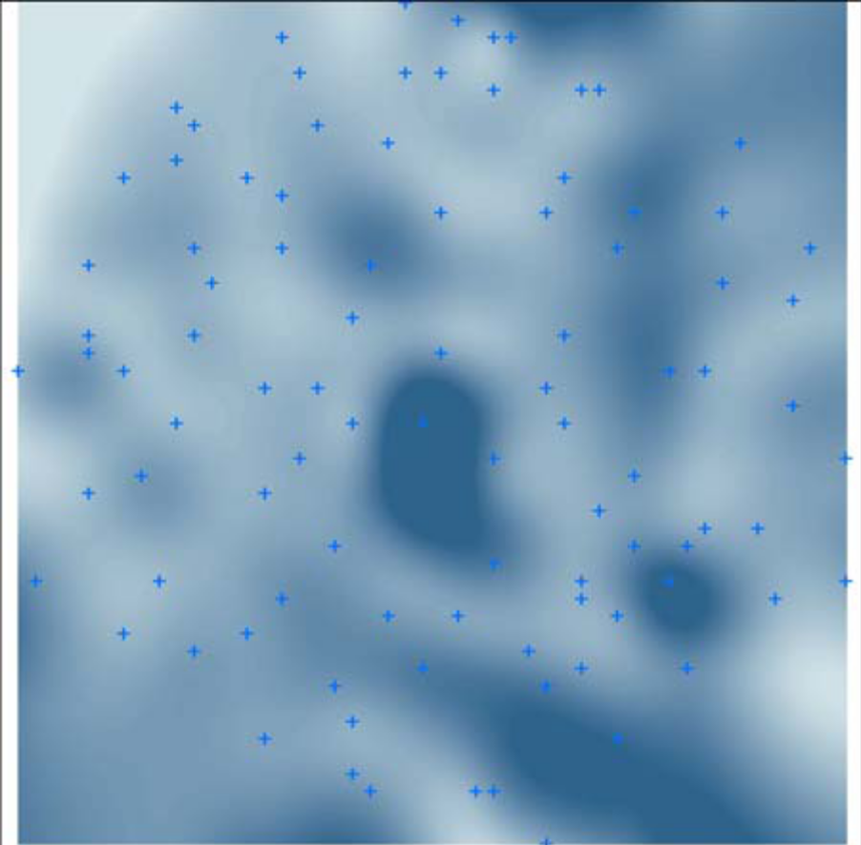
Mapeando mas y menos
El uso de interpolación usando formatos raster es otra forma efectiva de mapear más y menos en un área determinada. Números altos y bajos son asignados en una rampa de color.

Slide 14
Conclusión:
Habrá una segunda parte…..
El análisis espacial es una de las principales funciones de los SIG
Dos modelos principales:
-Modelación Cartográfica
-Modelación Algebraica
El mapeo de más y menos tiene amplia gama de posibilidades para denotar ocurrencia y magnitud de fenómenos.
Las modelaciones de más y menos pueden ser cartográficas y algebraicas…siguiente clase… más categorías de modelación.

